Slide 1
C# 프로그래밍

Slide 2
학습내용
가비지 컬렉터를 아시나요?
가비지 컬렉터 동작 매카니즘
세대별 가비지 컬렉션
가비지 컬렉션을 이해했습니다. 우리는 뭘 해야 하죠?

Slide 3
가비지 컬렉터
프로그래머가 쉽게 저지르는 실수
해제한 메모리 액세스
메모리 관리의 실수를 줄이기 위한 C#의 해결 책
자동 메모리 관리 기능 -> 가비지 컬렉션 (쓰레기 수거)
가비지 컬렉션을 담당하는 친구 -> 가비지 컬렉터
가비지 컬렉터도 소프트웨어다.
컴퓨팅 자원을 사용한다.
최소한의 자원 사용을 추구하자.
->가비지 컬렉터의 동작 메커니즘 이해 필요
->그에 따른 코딩 가이드라인 수립

Slide 4
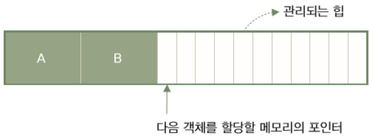
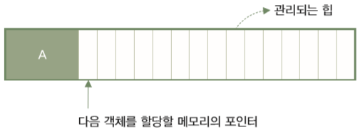
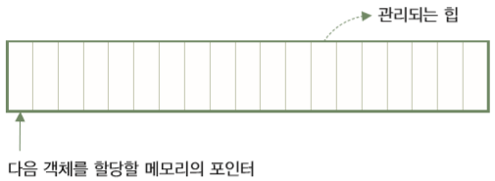
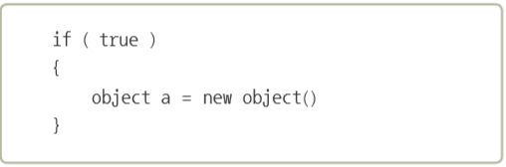
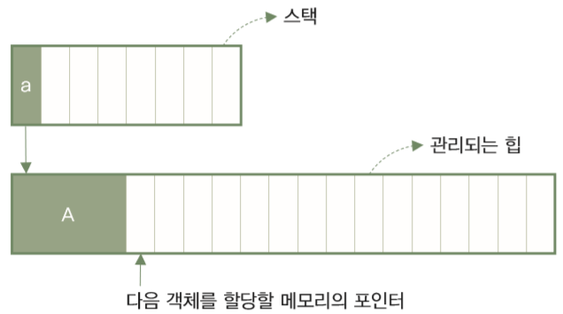
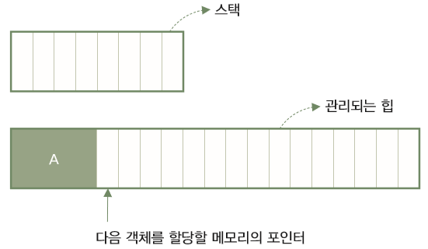
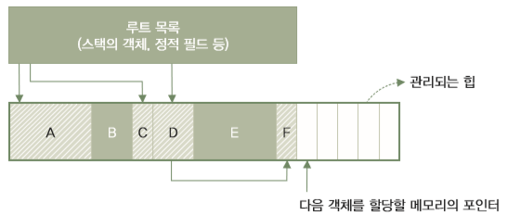
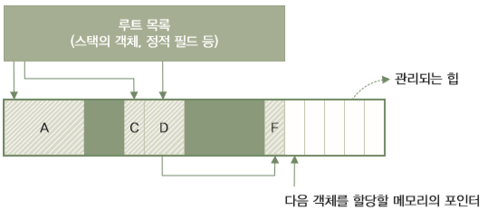
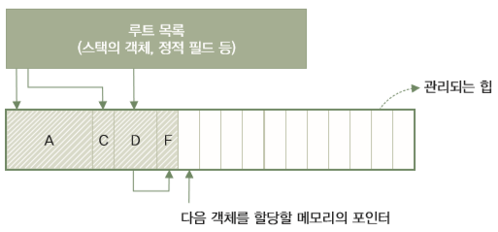
가비지 컬렉터의 동작 메커니즘
CLR에서 메모리에 객체 할당 방법
관리되는 힙을 위한 메모리 공간 확보
object A = new object();
object B = new object();
할당한 객체의 메모리 해제 과정
값 형식-스택, 참조 형식- 힙
If 블록 안의 참조 a와 메모리
If 블록이 끝난 경우의 a와 메모리
루트 목록으로 GC의 쓰레기 객체 정리 과정
할당된 메모리 위치 참조 객체
JIT 컴파일러에서 루트 목록 만듦
CLR에서 루트 목록 관리 및 상태 갱신

Slide 5
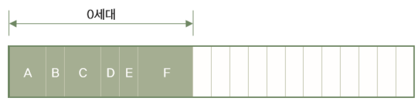
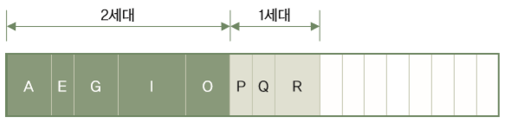
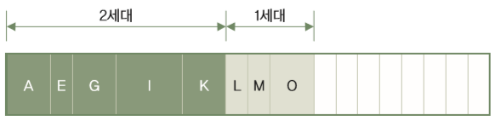
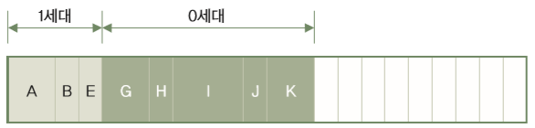
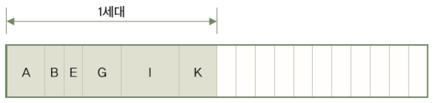
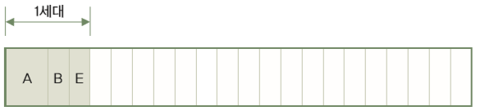
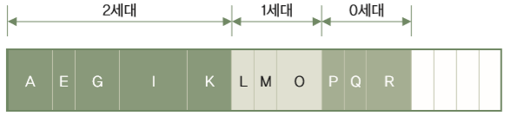

세대별 가비지 컬렉션
CLR은 메모리를 3개의 세대(0,1,2)로 관리
0 세대 : 가비지 컬렉션을 한번도 겪지 않은 ‘갓 생성된’ 객체
2 세대 : 최소 2회 이상 가비지 컬렉션을 겪고도 살아남은, 산전수전 다 겪은 객체
1 세대 : 0세대에서 2세대로 넘어가는 과도기의 객체
가비지 컬렉션 빈도 : 2세대 < 1세대 < 0세대
Full GC
2세대 힙이 가득 차는 경우
->CLR에서 애플리케이션 실행 일시 중단
->0-2세대 전체 메모리에 걸쳐 쓰레기 수집
->애플리케이션이 차지하는 메모리가 클 수록 장시간 실행 중지

Slide 6
가비지 컬렉션 이해하기
가비지 컬렉션 메커니즘의 이해를 바탕으로 적절한 작전 수립
객체를 너무 많이 할당하지 마세요
너무 많은 객체는 관리되는 힙의 각 세대에 메모리 포화 초래
빈번한 가비지 컬렉션 호출
너무 큰 객체 할당을 피하세요
85KB 이상 객체를 할당하는 대형 객체 힙(LOH)과 소형 객체 힙(SOH)
대형 객체 힙은 할당 시의 성능과 메모리 공간 효율이 좋지 않다.
LOH는 2세대 힙으로 간주 -> 전 세대에 가비지 컬렉션 촉발 -> 일시적 중지
너무 복잡한 참조 관계는 만들지 마세요.
참조 관계가 많은 객체는 가비지 컬렉션 후에 살아남았을 때 문제.
-> 객체의 각 필드 간 참조 관계를 모두 조사, 참조하는 메모리 주소 모두 수정
가비지 컬렉션을 회피 하기 위해 오버헤드가 큰 쓰기 장벽(Write barrier)생성 문제
루트를 너무 많이 만들지 마세요.

